Slide 2
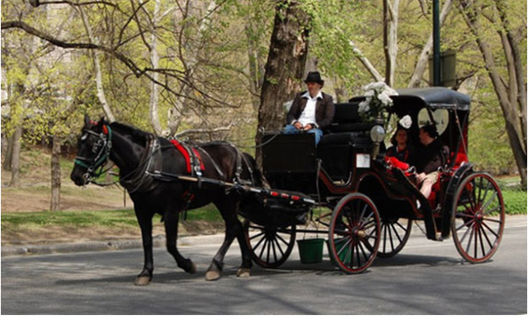
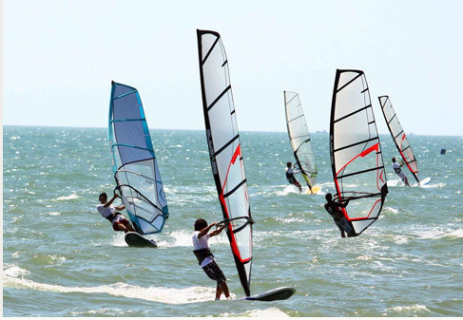
Vì sao:
-Xe cùng người ngồi trên xe chuyển động được?
-Buồm, ván và người cùng chuyển động được?

Slide 3
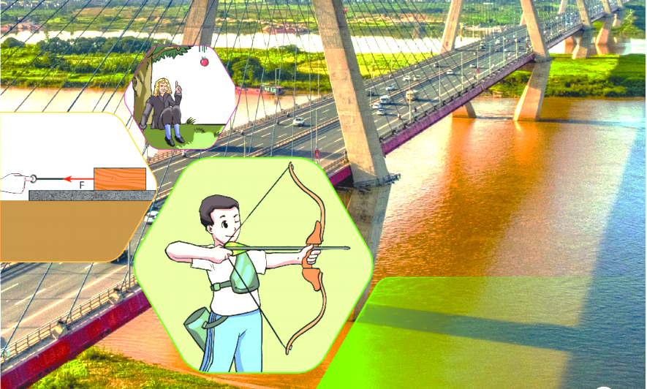
Chủ Đề 9: LỰC
Bài 35: LỰC VÀ BIỂU DIỄN LỰC

Slide 4
MỤC TIÊU:
Bài 35: LỰC VÀ BIỂU DIỄN LỰC
Lấy được ví dụ để chứng tỏ lực là sự đẩy hoặc sự kéo
Biểu diễn được một lực bằng một mũi tên có điểm đặt tại vật chịu tác dụng lực, có độ lớn và theo hướng của sự kéo hoặc đẩy.

Slide 5
NỘI DUNG:
Bài 35: LỰC VÀ BIỂU DIỄN LỰC
I. LỰC.
II. BIỂU DIỄN LỰC.
III. VẬN DỤNG.

Slide 6
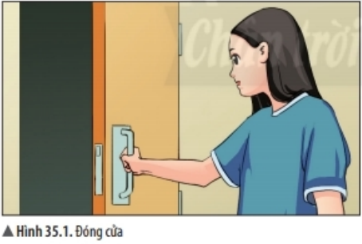
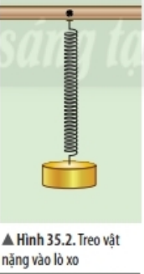
I. Lực
1. Tìm hiểu về lực
Thực hiện thí nghiệm như hình 35.1 và 35.2 và trả lời câu hỏi:
Để đóng cánh cửa, em đã làm như thế nào?
- Em dùng tay đẩy cánh cửa.
Em hãy cho biết vật nặng đã làm lò xo thay đổi ra sao?
- Vật nặng kéo lò xo dãn ra

Slide 7
Lực
1. Tìm hiểu về lực
Nhận xét: xe và người ngồi trên xe chuyển động được nhờ Ngựa…
Kéo
Nhận xét: không khí chuyển động tạo thành gió……….vào cánh buồm, làm cho buồm, ván và người di chuyển
Đẩy
-Tác dụng đẩy hoặc kéo của vật này lên vật khác được gọi là lực

Slide 8
Lưu ý:
Trong tiếng Việt có nhiều từ để chỉ các lực cụ thể như: lực kéo, lực đẩy, lực hút, lực nâng, lực nén,… Tuy nhiên tất cả các lực đều có thể quy về tác dụng đẩy về phía này hoặc kéo về phía kia.
Ta thường kí hiệu một lực là F

Slide 9
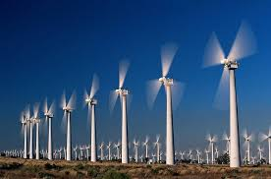
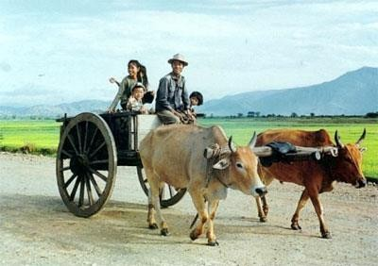
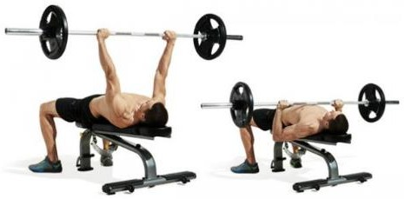
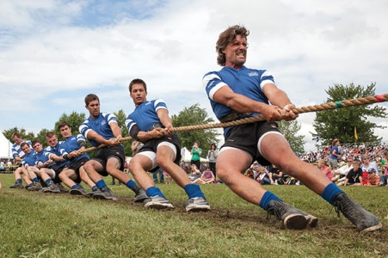
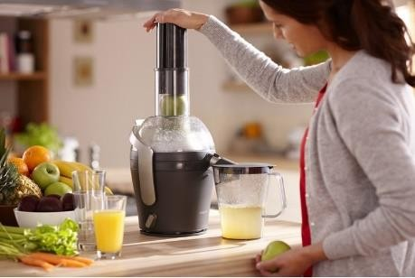
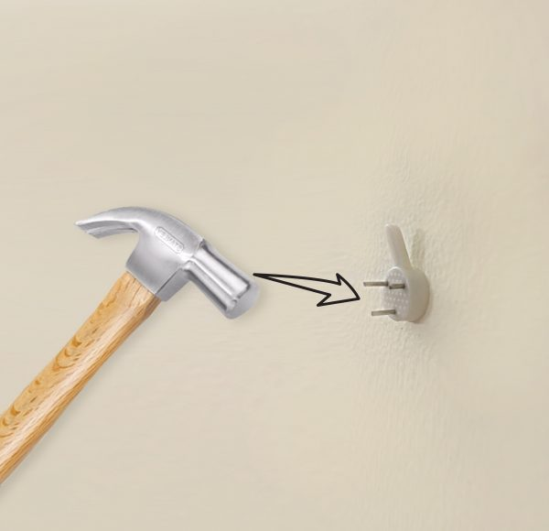
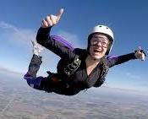
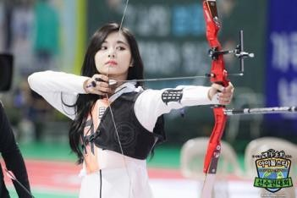
I. Lực
Phiếu học tập số 2:
Nhiệm vụ: Chọn hình ảnh về tác dụng lực vào ô thích hợp.
A
B
C
D
E
F

Slide 10
I. LỰC:
Phiếu học tập số 2
Nhiệm vụ: Chọn hình ảnh về tác dụng lực vào các ô thích hợp..
Lực kéo | Lực đẩy

Slide 11
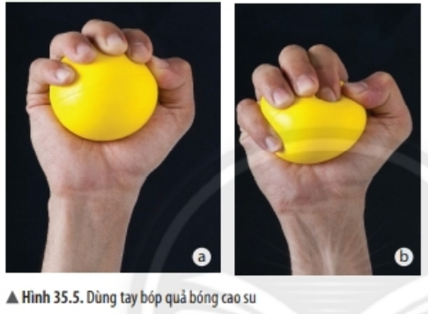
I. Lực
2. Tìm hiểu về độ lớn và hướng của lực.
2.1.Độ lớn của lực:
Bạn A thực hiện bóp lần lượt một quả bóng cao su như hình 35.5. Em hãy cho biết lực tác dụng lên quả bóng cao su trong trường hợp nào mạnh hơn.Tại sao?
Lực tác dụng lên quả bóng cao su ở hình b mạnh hơn
Vì quả bóng ở hình b biến dạng nhiều hơn quả bóng hình a.

Slide 12
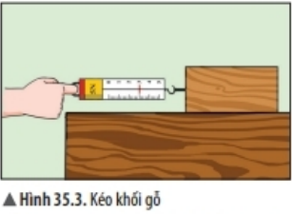
I. Lực
2. Tìm hiểu về độ lớn và hướng của lực.
2.2.Hướng của lực:
Thực hiện thí nghiệm như hình 35.2, 35.3 và cho biết:
a)Khi gắn vật vào lò xo treo thẳng đứng thì lo xo dãn ra theo hướng nào?
-Lò xo dãn ra theo hướng thẳng đứng đi xuống.
-Lực tác dụng lên lò xo có hướng thẳng đứng đi xuống.
b)Kéo khối gỗ trượt trên mặt bàn thì khối gỗ trượt theo hướng nào?
-Khối gỗ trượt theo hướng nằm ngang từ phải qua trái.
-Lực tác dụng lên khối gỗ có hướng nằm ngang từ phải qua trái.

Slide 13
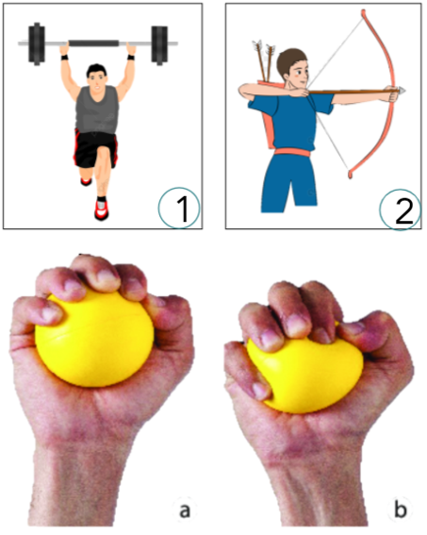
I. Lực
2.Tìm hiểu về độ lớn và hướng của lực
Mỗi lực có một độ lớn và hướng xác định.
Độ lớn của lực diễn tả độ mạnh,yếu của lực đó.
Kí hiệu của lực là F
Đơn vị của lực là Newton (N)

Slide 14
Tại sao nói Lực là một đại lượng vectơ
-Lực không chỉ có độ lớn mà còn có cả hướng (phương và chiều) của nó.
-Một đại lượng vừa có độ lớn, vừa có phương và chiều là một đại lượng vectơ

Slide 15
Để có thể biểu diễn các lực tác dụng lên tên lửa thay cho các mô tả bằng lời, ta cần thực hiện như thế nào?
Tên lửa Ariane 5 đã đưa vệ tinh Vinasat-2 của viên thông Việt Nam lên không gian. Khi xuất phát, động cơ của Arian 5 đã tạo ra 1 lực đẩy gấp 1,5 lần trọng lựơng tên lửa, đưa tên lửa nặng 800 tấn nhanh chóng rời mặt đất.

Slide 16
II. Tìm hiểu cách biểu diễn lực
F
Biểu diễn lực
Mỗi lực được biểu diễn bằng mũi tên có:
Gốc: là điểm mà lực tác dụng lên vật(điểm đặt của lực).
Hướng (phương và chiều) cùng hướng với lực tác dụng.
Chiều dài biểu diễn độ lớn của lực theo một tỉ xích cho trước.
A
1cm ứng với 1N
Lực F tác dụng vào vật có.
Điểm đặt: tại điểm A của vật
Phương: nằm ngang
Chiều: từ trái sang phải
Độ lớn: F=4N
Lưu ý kí hiệu của:
Vectơ lực : F
Độ lớn của lực : F

Slide 17
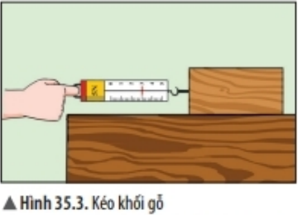
Độ lớn lực kéo ở hình 35.3 là 3N.Hãy biểu diễn lực đó trên hình vẽ.

Slide 18
Độ lớn lực kéo ở hình 35.3 là 3N. Hãy biểu diễn các lực đó trên hình vẽ.
F
A
1cm ứng với 1N

Slide 19
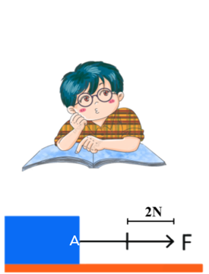
II. Tìm hiểu cách biểu diễn lực
Ghi nhớ:
Lực: Tác dụng đẩy hoặc kéo của vật này lên vật khác .
Kí hiệu của lực: F (Force)
Đơn vị của lực: N (Newton)
Đặc trưng của lực: điểm đặt, phương, chiều, độ lớn.
Biểu diễn lực lên hình vẽ :bằng một mũi tên

Slide 20
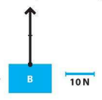
III.VẬN DỤNG: Trò chơi Ai nhanh hơn?
Câu 1:Nêu hai ví dụ về vật này tác dụng đẩy hoặc kéo lên vật khác:
-Khi kéo cờ, lực kéo từ tay HS làm cho dây và cờ chuyển động.
-Em bé đẩy cửa một lực.
Câu 2:Gió đã tác dụng vào dù của người nhảy dù một lực gì?
A.Lực kéo.
B.Lực đẩy.
C.Lực nén.
D.Lực hút.
Câu 3: Nêu hướng và độ lớn các lực trong hình vẽ sau, biết tỉ lệ xích 1cm ứng với 10N
-Điểm đặt:Tại B
-Phương:thẳng đứng
-Chiều:hướng lên
-Độ lớn: F=20N
B.Lực đẩy

Slide 21
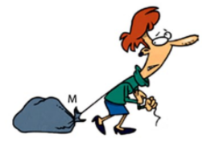
Phiếu học tập số 2: Biểu diễn lực sau bằng mũi tên
Bài 1: Kéo một vật theo Phương ngang bằng 1 lực có chiều từ trái sang phải, độ lớn bằng 40N(chọn tỉ xích 1cm ứng với 20N).
………………………………………………………………………………………………………………………………………………………………………………
Bài 2: Một người kéo một thùng hàng lên cao theo Phương thẳng đứng với lực có độ lớn 100N (chọn tỉ xích 1cm ứng với 25N).
………………………………………………………………………………………………………………………………………………………………………………………………………………………………………………………………………………………………………………………………………………………………
………………………………………………………………………………………
Bài 3: Một người kéo một vật trên mặt sàn như hình.Biết lực kéo tại M, có Phương hợp với Phương nằm ngang một góc 40⁰ hướng lên qua phải, và độ lớn 30N (chọn tỉ xích 1cm ứng với 10N).
………………………………………………………………………………………………………………………………………………………………………………………………………………………………………………

Slide 22
Phiếu học tập số 2: Biểu diễn lực sau bằng mũi tên
Bài 1: Kéo 1 vật theo Phương ngang bằng 1 lực có chiều từ trái sang phải, độ lớn bằng 40N(chọn tỉ xích 1cm ứng với 20N).
A
F
20 N

Slide 23
Phiếu học tập số 2: Biểu diễn lực sau bằng mũi tên
Bài 2: Một người kéo một thùng hàng lên cao theo Phương thẳng đứng với lực có độ lờn 100N (chọn tỉ xích 1cm ứng với 25N).
F
25 N
A

Slide 24
Phiếu học tập số 2: Biểu diễn lực sau bằng mũi tên
Bài 3: Một người kéo một vật trên mặt sàn như hìnhBiết lực kéo tại M, có Phương hợp với Phương nằm ngang một góc 40⁰ hướng lên qua phải, và độ lớn 30N (chọn tỉ xích 1cm ứng với 10N).
F
${40}^{0}$
10 N

Slide 25
DẶN DÒ
- Học bài
- Chuẩn bị Bài 36:
TÁC DỤNG CỦA LỰC

